Slide 1

BAB3
Solusi Persamaan Tak Linear
Dengan
Metode Newton Raphson

Slide 2
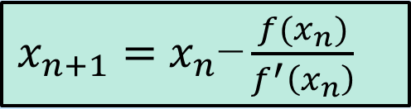
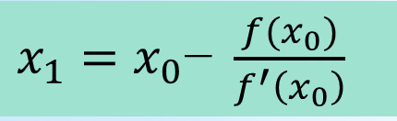
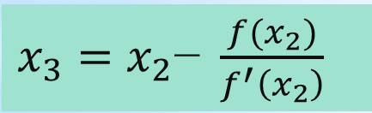
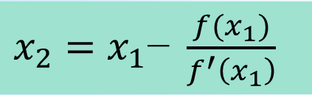
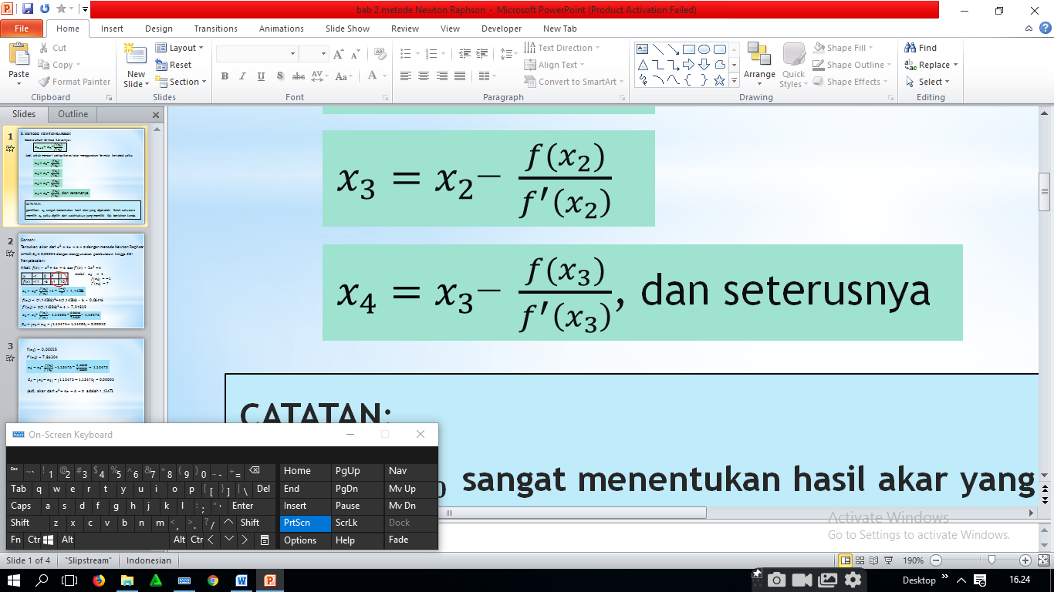
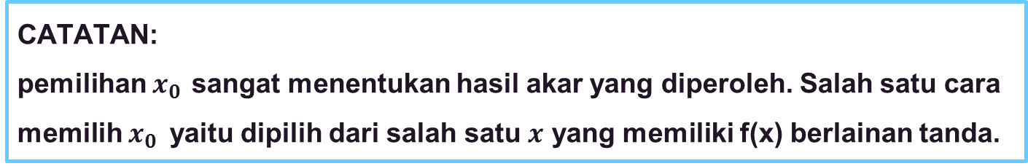
D. METODE NEWTON RAPHSON
Secara umum formula iterasinya :
Jadi, untuk mencari setiap iterasi akar menggunakan formula tersebut yaitu:
CATATAN:
pemilihan $x_{0 }$sangat menentukan hasil akar yang diperoleh. Salah satu cara memilih $x_{0 }$ yaitu dipilih dari salah satu $x$ yang memiliki f(x) berlainan tanda.

Slide 3
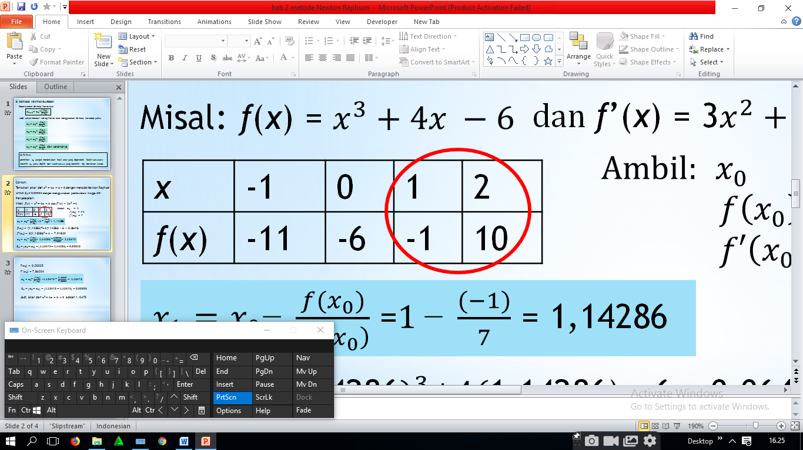
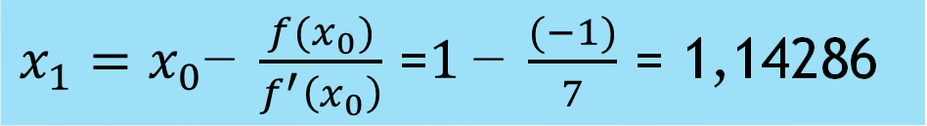
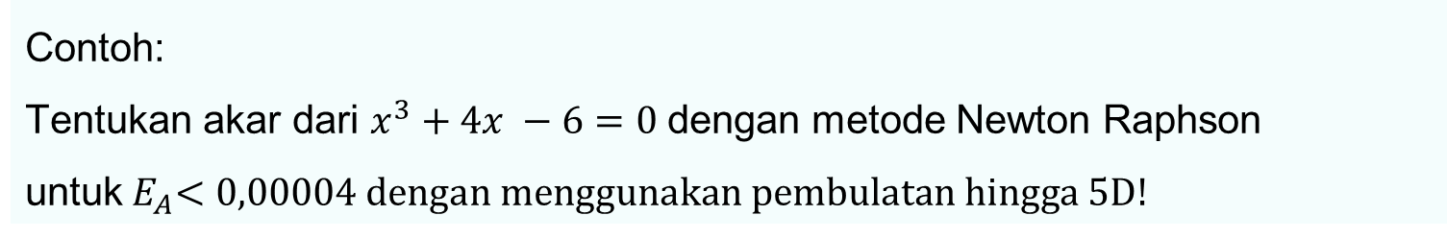
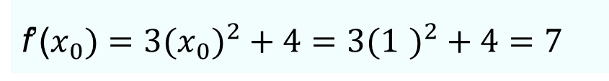
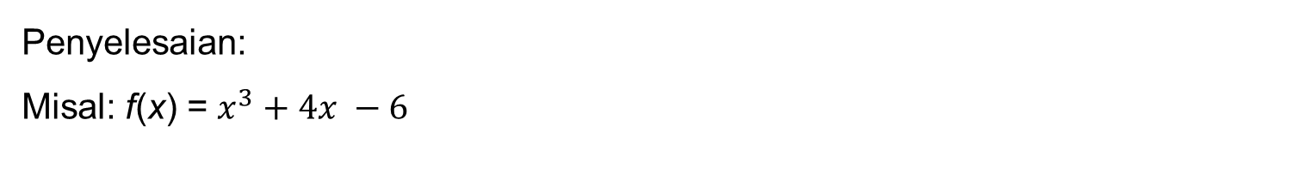
Contoh:
Tentukan akar dari $x^{3}+4x −6=0$dengan metode Newton Raphson
untuk${ E}_{A}<0,00004 dengan menggunakan pembulatan hingga 5D!$
Penyelesaian:
Misal: f(x) = $x^{3}+4x −6$
$$f′(x) =3x^{2}+4$$
$$Ambil: { x}_{0} =1$$
f($x_{0})={{(x}_{0})}^{3}+4x_{0}−6={\left(1 \right)}^{3}+4\left(1\right)−6=−1$
f’($x_{0})={3{{(x}_{0})}^{2}+4=3(1 )}^{2}+4=7$

Slide 4
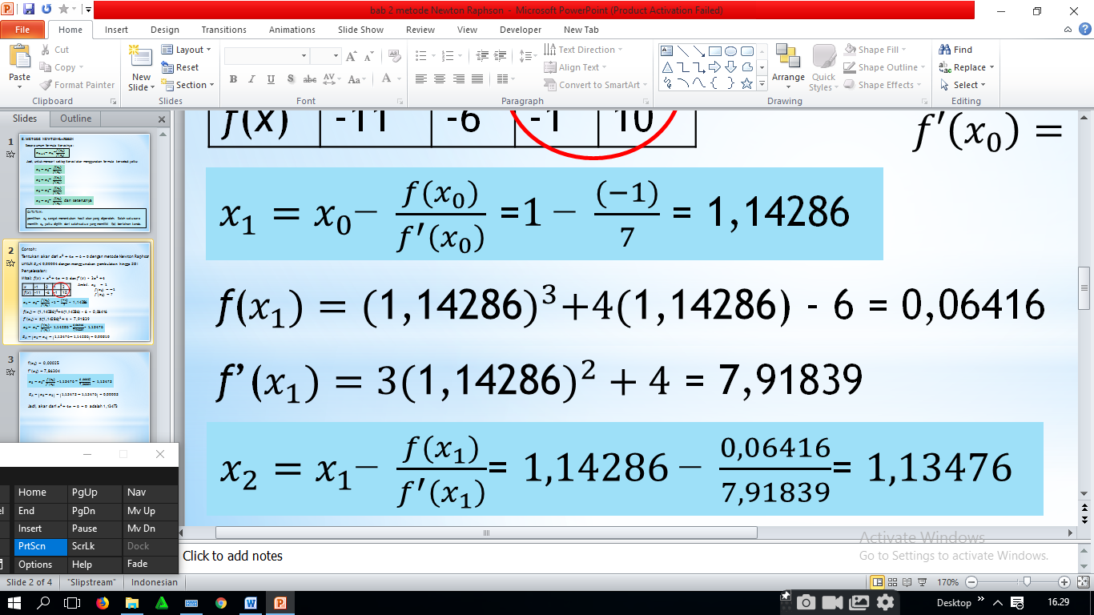
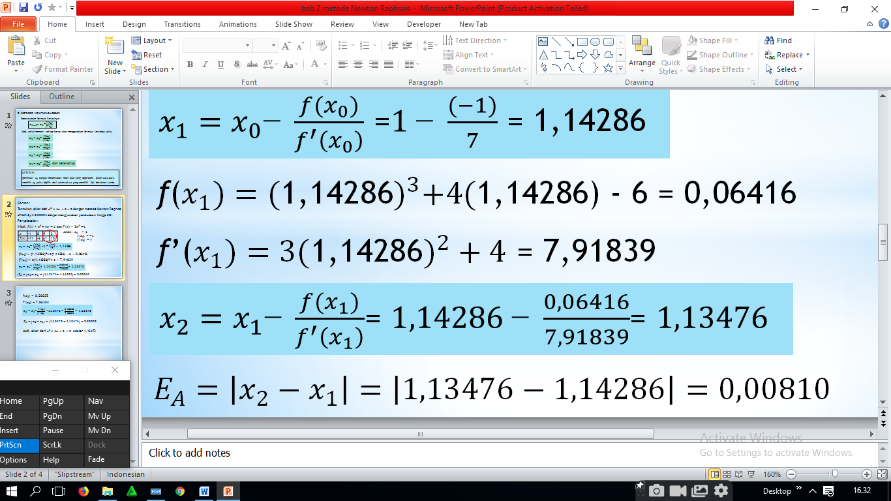
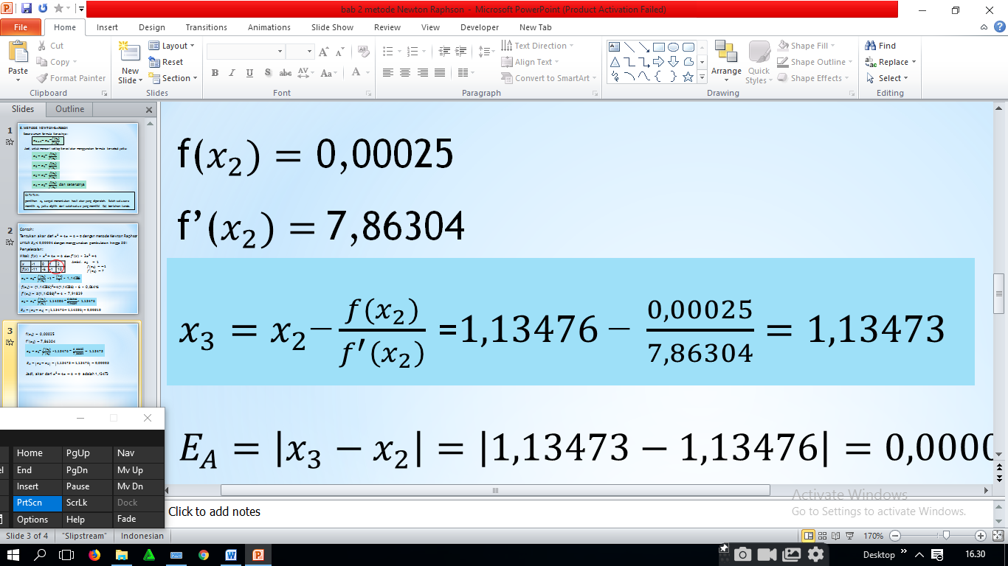
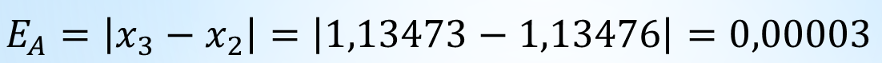


f($x_{1})={{(x}_{1})}^{3}+4x_{1}−6={(\text{1,14286})}^{3}+4(\text{1,14286) − 6 = 0,06416}$
f’($x_{1})=3{{(x}_{1})}^{2}+4={3(\text{1,14286})}^{2}+4\text{ = 7,91839}$
⟶${ E}_{A}>0,00004$
f($x_{2})={{(x}_{2})}^{3}+4x_{2}−6={(1,13476 )}^{3}+4\left(1,13476\right)−6=0,00025$
f’($x_{2})={3{{(x}_{2})}^{2}+4=3(1,13476 )}^{2}+4=7,86304$
⟶${ E}_{A}<0,00004$
Jadi, akar dari $x^{3}+4x −6=0$ adalah 1,13473

Slide 5
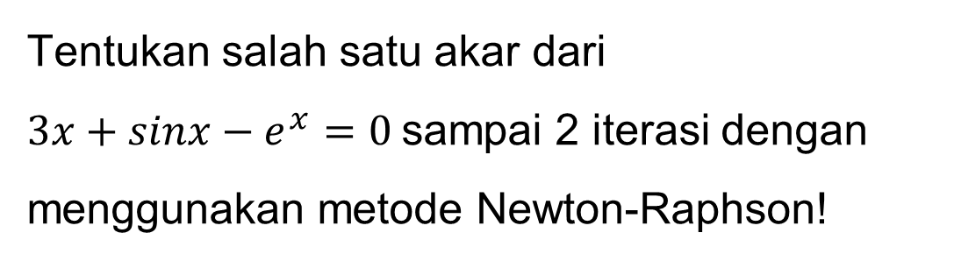
SOAL
Tentukan salah satu akar dari ${3x+sinx−e}^{x}=0$sampai 2 iterasi dengan
menggunakan metode Newton-Raphson!

Slide 6
Terima Kasih

